Slide 1

TEMA: “ANÁLISIS, DISEÑO E IMPLEMENTACIÓN DE UNA PLATAFORMA BPM (BUSINESS PROCESS MANAGEMENT) EN LOS PROCESOS DE LA UNIDAD DE TECNOLOGÍA DE INFORMACIÓN DE LA EPMMOP, CASO DE ESTUDIO EL PROCESO DE DESARROLLO DE SOLUCIONES DE SISTEMAS DE INFORMACIÓN DE LA EPMMOP”
ELABORADO POR: JENNY PALMA
DIRECTOR: ING. ANDRÉS DE LA TORRE
CODIRECTOR: ING. VÍCTOR PÁLIZ
SANGOLQUÍ, JUNIO 2015

Slide 2
CONTENIDO
Introducción
Situación actual
Importancia
Objetivos
Marco teórico
Análisis y selección de la plataforma
Análisis y diseño del proceso
Implementación del proceso
Video
Conclusiones
Recomendaciones

Slide 3
Introducción
El objetivo de todas las organizaciones es ser cada día más efectivas y eficientes en este mundo competitivo, pues es la única salida para no quedarse atrás, y la EPMMOP es una de ellas, pero para poder alinearse dentro de este esquema vieron la necesidad de mejorar la gestión de sus procesos, pues ellos son la parte fundamental para el desarrollo y es aquí donde nace la idea de implementar una plataforma BPM (Business Process Management)

Slide 4
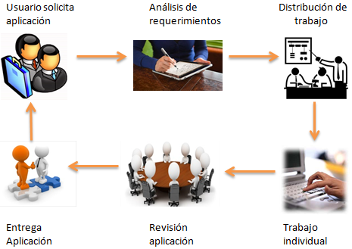
Situación actual
Caso de estudio: Proceso de Desarrollo de Soluciones de Sistemas de Información de la EPMMOP.
No existe visión de extremo a extremo. No se conocen los cuellos de botella. Existen retrasos en la entrega de aplicaciones. No se genera toda la documentación necesaria. Mayor consumo de recursos. Desconocimiento de asignación de tareas.

Slide 5
Importancia
Mejorar la calidad del proceso dentro de la EPMMOP
Mejorar la comunicación interna de la organización.
Restringir el acceso a la información.
Reducir los tiempos de ejecución.
Establecer cuellos de botella.
Automatización y monitorización del proceso.
Optimización de recursos.
Mayor alineación entre el negocio y los sistemas.

Slide 6
Objetivos
Objetivo general
Analizar, diseñar e implementar una plataforma BPM en los procesos de desarrollo de soluciones de sistemas de información de la EPMMOP (Empresa Pública Metropolitana de Movilidad y Obras Públicas) para el control y mejora de los mismos.
Objetivos específicos
Determinar y seleccionar la herramienta más adecuada para la implementación de una plataforma BPM.
Analizar y diseñar el proceso de desarrollo de soluciones de sistemas de información de la EPMMOP.
Definir los diagramas de flujo del proceso de desarrollo de soluciones de sistemas de información de la EPMMOP.
Implementar el proceso de desarrollo de soluciones de sistemas de información de la EPMMOP.
Ejecutar, implantar y monitorear el proceso de desarrollo de soluciones de sistemas de información de la EPMMOP.

Slide 7
Marco teórico

Slide 8
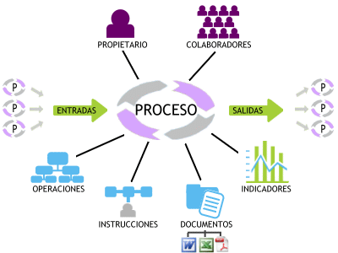
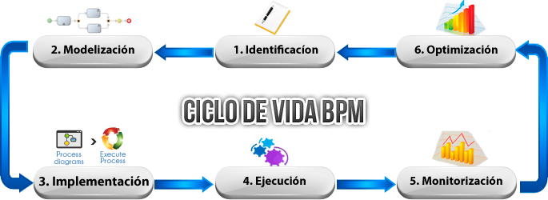
BPM (Business Process Management)
Proceso: conjunto secuencial de actividades que interactúan entre sí, tomando los elementos de entrada para convertirlos en resultados y así lograr un determinado fin.
BPM: disciplina que permite la optimización de la gestión de los procesos de negocio, haciendo énfasis en un enfoque integral entre procesos, personas y tecnologías de la información.

Slide 9
Objetivos funcionales bpm
Centrado en los procesos.
Alineación negocio/TI
Mejora continua de los procesos
Composición de soluciones
Transparencia
Aprovechar lo existente y hacer uso de lo nuevo

Slide 10
Arquitectura de bpm
Arquitectura empresarial
Estructura general de la organización.
Arquitectura de procesos
Métodos, prácticas y procedimientos.
Arquitectura de gestión
Acciones y comportamientos de personas y sistemas
Arquitectura tecnológica
Conjunto de tecnologías y componentes interrelacionadas.

Slide 11
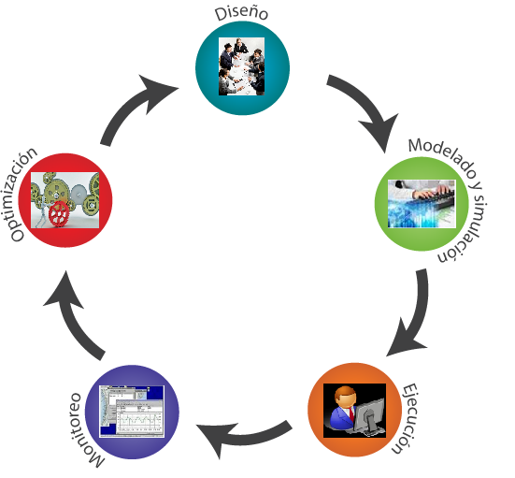
Ciclo de vida de bpm

Slide 12
Bpms (Business Process Management System)
Conjunto de herramientas de software que facilitan la definición, implementación y mejora de los procesos de negocio, permiten manejar las etapas del ciclo de vida del proceso a través de características funcionales y no funcionales.
Características de un proceso | Sin BPMS | Con BPMS
Ingreso de datos manuales | Alto | Bajo
Resultado estandarizado | Bajo | Alto
Tiempo de ciclo de proceso | Alto | Bajo
Posibilidad de capacidad analítica del usuario | Baja | Alta
Toma de decisiones de forma racional | Baja | Alta
Análisis preventivo o predictivo | Bajo | Alto
Eliminación de errores y superposiciones | Bajo | Alto
Consistencia en la información | Baja | Alta
Control de riesgos | Bajo | Alto
Entorno de trabajo intuitivo | Bajo | Alto

Slide 13
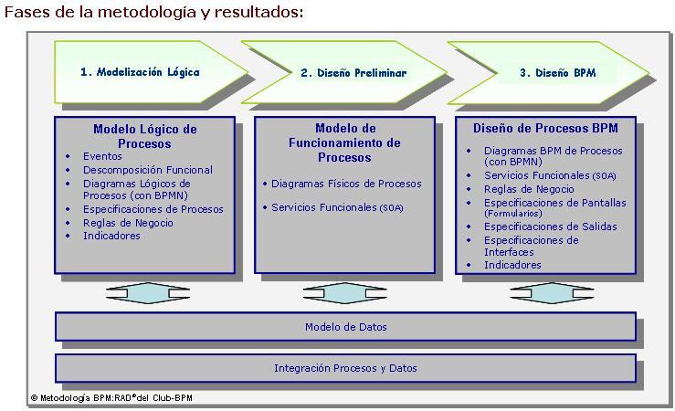
Metodología BPM-RAD

Slide 14
Análisis y selección
de la plataforma

Slide 15
Plataformas a comparar
AuraPortal
BonitaSoft
K2 BlackPearl
Skelta
BizAgi

Slide 16
Parámetros
PLATAFORMAS
Introducción
Ciclo de vida
Arquitectura
Características y ventajas

Slide 17
Evaluación de plataformas
Se tomarán en cuenta las variables más importantes para una exitosa administración de procesos, la escala que se va a manejar es la siguiente:
Criterio | Valor | Definición
Malo | 1 | Si no cumple con el requerimiento completo de la variable definida.
Bueno | 2 | Cumple parcialmente el requerimiento de la variable definida.
Excelente | 3 | Cumple completamente con el requerimiento de la variable definida.

Slide 18
Variables de
evaluación

Slide 19


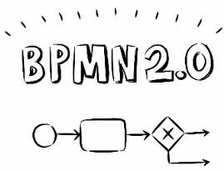

Modelamiento de procesos
Variables
Ambiente gráfico para modelado de procesos.
Opciones de simulación de diferentes escenarios antes de lanzarlos definitivamente.
Modelado de procesos BPMN 2.0
Generador de documentación y reportes.

Slide 20



Automatización de procesos
Variables
Colaboración en equipo – repositorio BPM
Funcionalidad para que desarrolladores trabajen fuera de línea.
Procesos en formato XML (Lenguaje de marcas extensible).
Establecimiento de las características de los procesos sin necesidad de programación.
Diseñador de formularios Web.
Gestión de las reglas de negocio.
Característica drag and drop para la creación de procesos.

Slide 21
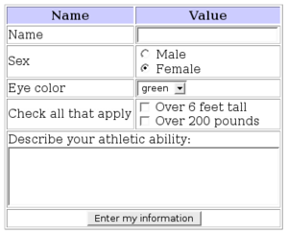


Diseño de formularios
Variables
Simulación de formularios
Editor de formularios fácil de usar, interactivo y amigable con el usuario.
Firmas digitales para seguridad e integridad de formularios.
Funcionalidad de Disparo Web Services dentro de formularios.
Guardar y reutilizar formularios.
Editor de formularios web dinámicos.

Slide 22



Interfaz de usuario
Variables
Control en tiempo real del proceso.
Notificación de alertas.
Manejo personalizado de los perfiles de usuario para el ingreso al sistema.
Interface adaptable para correr con cualquier portal intranet o internet.

Slide 23



Monitorización y optimización
Variables
Reportes de optimización tabulares y gráficos del monitoreo de procesos.
Reporte de Costo de Procesos.
Reporte de tiempo transcurrido de procesos.
Reporte de actividad de usuarios.
Informes BAM (Business Activity Monitoring), KPI (Indicadores claves de rendimiento) y BI (Business Intelligence)
Información para optimización de procesos

Slide 24
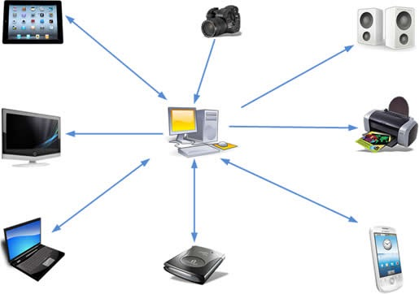


Conexión, ejecución e implementación
Variables
Conexión con sistemas externos
Sincronización con LDAP (Protocolo Ligero de Acceso a Directorios)
Ejecución asíncrona
Disponibilidad de APIs Java
Registro de errores

Slide 25

Costos por plataformas
Plataforma BPM | Precio de licencia
AuraPortal | $840 por usuario
BonitaSoft | $15600 sin límite de usuarios
K2 BlackPearl | $500 por usuario
Skelta BPM | $200 por usuario
BizAgi | $800 por usuario

Slide 26
Cuadro de resultados
Parámetros de evaluación | Porcentaje (%) | Aura Portal (%) | Bonita Soft (%) | K2 BPM (%) | Skelta (%) | Biz Agi (%)
Modelamiento de procesos | 10 | 10 | 10 | 6.67 | 9.17 | 10
Automatización de procesos | 10 | 9.52 | 9.52 | 8.10 | 9.05 | 9.52
Diseño de formularios | 10 | 10 | 8.89 | 7.78 | 8.89 | 10
Interfaz de usuario | 10 | 10 | 9.17 | 9.17 | 10 | 9.17
Monitorización y optimización | 15 | 15 | 15 | 12.5 | 14.17 | 14.17
Conexión, ejecución e implementación | 15 | 13 | 15 | 11 | 12 | 15
Costos | 30 | 10 | 30 | 20 | 30 | 10
Total (%) | 100 | 77.52 | 97.58 | 75.22 | 93.28 | 77.86

Slide 27
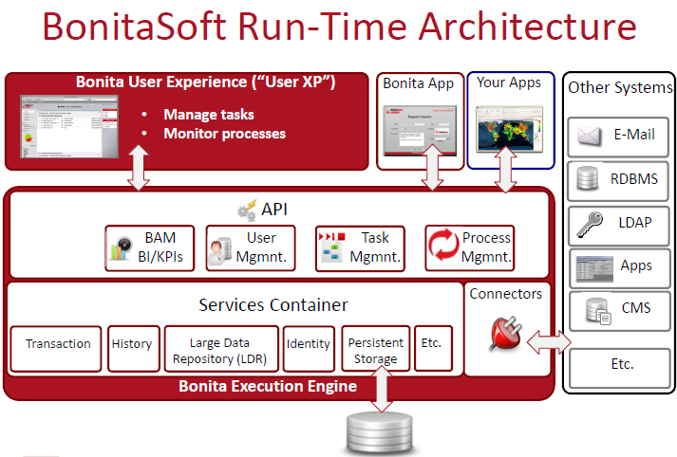
Plataforma seleccionada
La plataforma más adecuada para la EPMMOP es BonitaSoft, la cual cumple con los parámetros necesarios y requeridos para una correcta administración de los procesos de negocio.

Slide 28
Descripción Bonitasoft
Bonita Execution Engine
Es el motor de este BPMS cuyas funciones son la conexión, despliegue y ejecución de los procesos existentes.
Bonita Form Builder
Muestra los formularios de cada uno de los procesos a los usuarios finales de la aplicación
Bonita User XP
Se encarga de la administración de los procesos BPM desplegados permitiendo el seguimiento de cada uno de los procesos
Bonita Studio
Es la parte gráfica del BPMS que se encarga del diseño y modelo de los procesos

Slide 29
Análisis y diseño del proceso del caso de estudio

Slide 30

Levantamiento de información
Servicio: “Desarrollo de soluciones de sistemas de información de la EPMMOP” que a continuación se va a detallar.
Clientes internos: Personal de la EPMMOP.
Clientes externos: Dependencias externas a la EPMMOP.
Producto: Software de Aplicaciones propio o externo

Slide 31
Flujo del proceso

Slide 37


Indicadores del proceso
I1: Porcentaje de efectividad de control de calidad sobre las aplicaciones desarrolladas.
I2: Porcentaje de fiabilidad por aplicación desarrollada.

Slide 38


I3: Porcentaje de eficiencia económica de la aplicación desarrollada.
I4: Porcentaje de productividad de desarrollo por aplicación.
I5: Porcentaje de efectividad en el proceso de desarrollo de aplicaciones.

Slide 39
Implementación del proceso

Slide 40
Roles y tareas
Rol | Tareas
Usuario requirente | - Registrar requerimiento - Elaborar el plan de pruebas - Realizar las pruebas
Coordinador de sistemas de información | - Analizar el requerimiento del usuario
Grupo de trabajo | - Realizar el análisis de factibilidad del sistema
Analista de sistemas | - Elaborar el requerimiento técnico con el usuario - Adquirir sistemas externos requeridos
Jefe de desarrollo | - Elaborar cronograma de desarrollo. - Asignar responsables de desarrollo. - Revisar para aprobación o modificación.
Comité de TI | - Realizar el levantamiento de requerimientos. - Definir estrategias para el desarrollo.
Analista de desarrollo | - Diseñar el sistema a desarrollar. - Codificar el sistema requerido. - Elaborar plan de pruebas y migración. - Validar el desarrollo del sistema. - Realizar pruebas al sistema. - Elaborar o modificar manuales. - Realizar requerimiento e informe. - Revisar informe de control de calidad. - Elaborar requerimiento y enviar información. - Elaborar plan de capacitación. - Capacitar al usuario interno.
Analista de base de datos | - Actualizar la base de datos. - Cargar el esquema de la app.

Slide 41
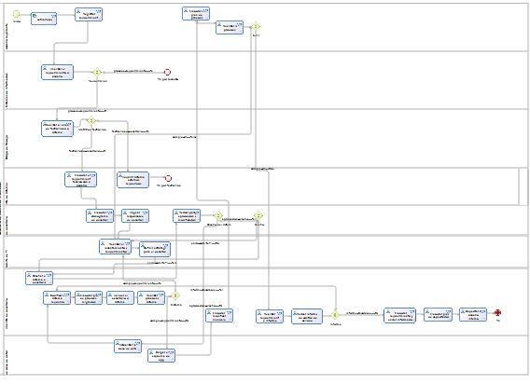
Diseño del proceso en bonitasoft

Slide 42
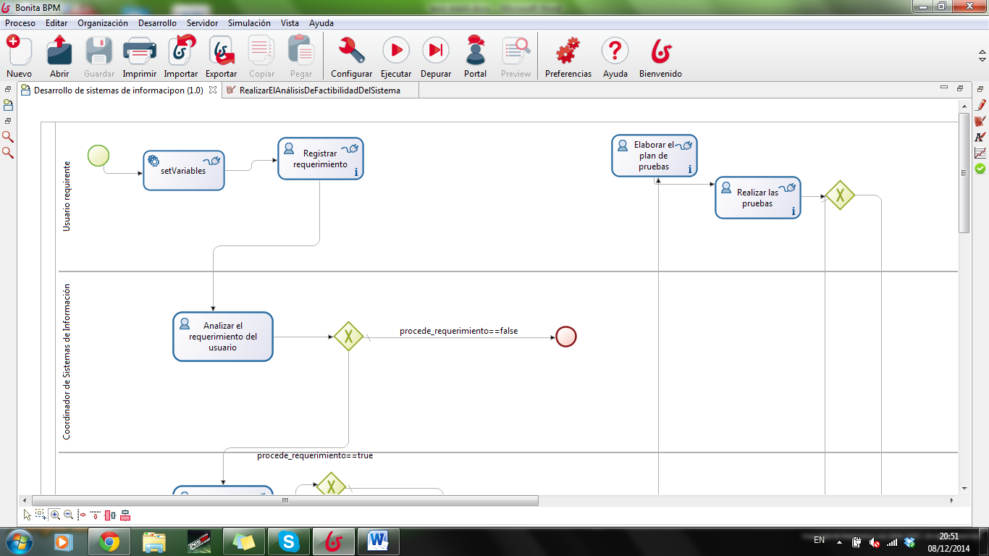
El proceso cuenta con 8 sendas, cada una representa a los roles del proceso y dentro de éstas se encuentran las tareas que realizan respectivamente, como se puede observar en la siguiente figura:

Slide 44
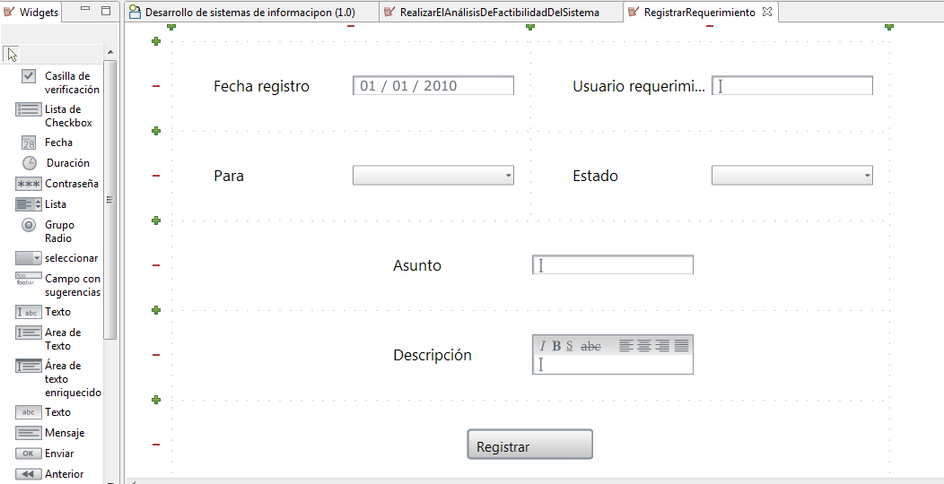
formularios

Slide 45
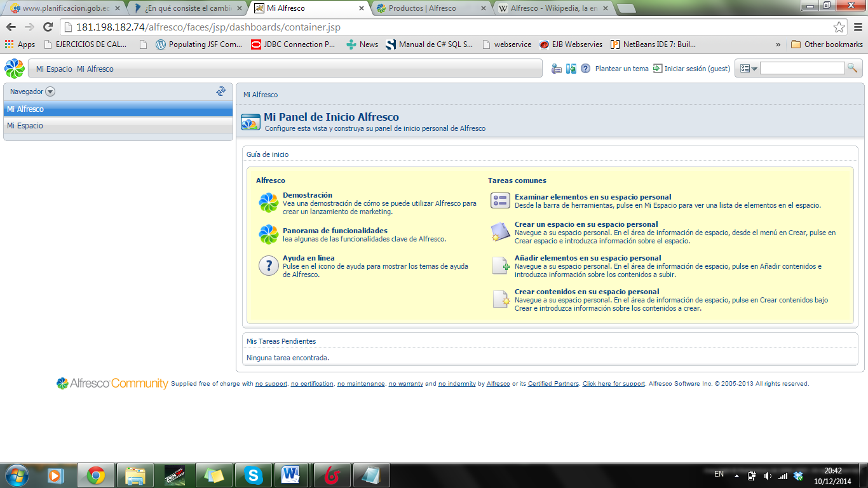
Conector alfresco

Slide 46
Video de la ejecución del proceso

Slide 47
Conclusiones
Después de haber sido implementado y ejecutado el proceso de Desarrollo de Soluciones de Sistemas de Información de la EPMMOP se lograron beneficios tanto para los usuarios requirentes de las aplicaciones como para los desarrolladores, así como también se evidenció menor tiempo de respuesta, mejor administración de recursos, aumento de eficiencia y efectividad del proceso, eliminación de tareas sin valor, colaboradores más productivos y mayor adaptación a los cambios. Es importante determinar que los indicadores con los que cuenta este proceso permitirán hacer un seguimiento del mismo para que en base a los resultados que se obtengan, lograr su optimización asegurando de esta manera su mejora continua.
La implementación de BonitaSoft permitió la integración de tres pilares fundamentales dentro de una organización como son: los aspectos estratégicos del negocio para asegurar la efectividad productiva de la empresa, los procesos para asegurar su mejoramiento continuo y aumentar su eficiencia, y la tecnología la cual utiliza estándares que permiten una mejor interacción entre los procesos; todo esto le garantiza a la EPMMOP estar acorde con las necesidades actuales y poseer ventajas competitivas, para enfrentar positivamente los retos de la modernización.

Slide 48
Recomendaciones
La tecnología cambia constantemente y por ende todo el software que encontramos actualmente también ha cambiado, buscando mejorar sus características de acuerdo a las necesidades de los usuarios para superar a la competencia, es por esto que, los resultados de esta investigación sobre las plataformas BPM podrán variar después de algún tiempo y podrá suceder que la que ahora tiene menor puntuación de acuerdo a esta investigación en un futuro obtenga la mayor puntuación, razón por la que se recomienda estar actualizados sobre los cambios de este tipo de tecnología que mejora el rendimiento de los procesos dentro de las organizaciones.
Para poder implementar este tipo de metodología empresarial BPM (Business Process Management) dentro de toda la EPMMOP es necesario que todos los procesos sean analizados, diseñados y revisados minuciosamente, de tal manera que al momento de modelarlos e implementarlos dentro de la plataforma no se encuentren irregularidades que obliguen a plantear nuevamente el proceso desde el principio.

Slide 49
Si dentro de una organización ya se ha decidido administrar los procesos de negocio con una plataforma BPM, es importante que adquieran su licencia y paguen por su mantenimiento, ya que la versión comunitaria no cuenta con todas las características necesarias para poder implementar los procesos y sacar el máximo provecho de este software, así por ejemplo dentro de este caso por contar con la versión comunitaria no se pudo encontrar el conector para la descarga de archivos y esto obligó a crear un nuevo conector independiente de BonitaSoft, además que por otros problemas encontrados se aumentó el tiempo de desarrollo y entrega.
Es recomendable hacer un seguimiento del proceso implementado, involucrando a todos los usuarios mediante la capacitación, para lograr de esta manera una mejora continua, optimizando el proceso en caso de que sea necesario.

Slide 50
Gracias por su atención

